Slide 1
Театр Петрушки
Подготовила : учитель русского языка и литературы Губанова Анна Олеговна

Slide 2
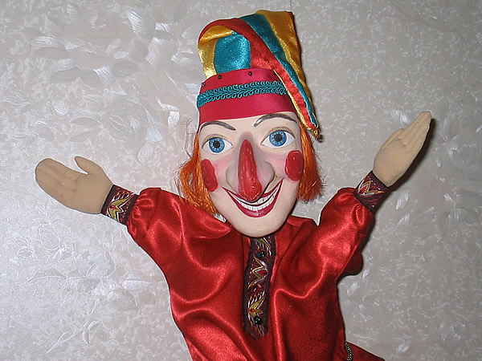
«Петрушка»— российский уличный театр кукол, основан в Москве в 1989 году солистом балета Андреем Шавелем и театральным художником Валентиной Смирновой. Полное наименование — Русский Традиционный театр кукол «Петрушка».

Slide 3
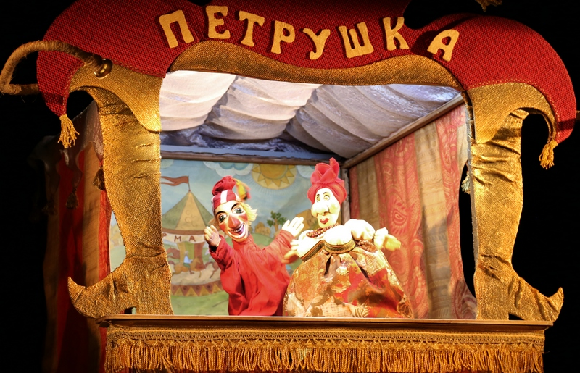
Петрушка — перчаточная кукла, один из персонажей русского народного театра. Изображается в красной рубахе, холщовых штанах и остроконечном колпаке с кисточкой. В словаре В. Даля это:
прозвище куклы балаганной, русского шута, потешника, остряка в красном кафтане и в красном колпаке; зовут Петрушкой также весь шутовской, кукольный вертеп.

Slide 4
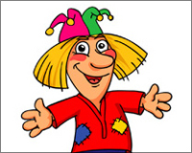
Происхождение куклы
Происхождение этой куклы, появившейся в России во второй половине XIX века, — достоверно не прояснено. Хотя в России Петрушки известны с XVII века. Русские кукольники использовали марионеток (театр кукол на нитках) и петрушек (перчаточных кукол). До XIX века предпочтение отдавалось Петрушке, к концу века — марионеткам, так как петрушечники объединились с шарманщиками.

Slide 5
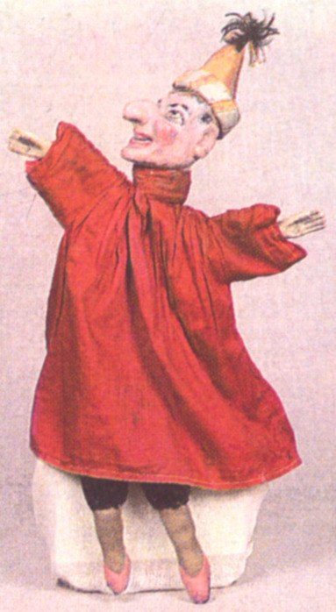
Внешность
Внешность Петрушки отнюдь не русская: у него преувеличенно большие руки и голова, гипертрофированы черты лица, само оно (вырезанное из дерева) обработано специальной растительной жидкостью, отчего выглядит более тёмным; большие миндалевидные глаза и огромный нос с горбинкой, совершенно белые глазные яблоки и тёмная радужная оболочка, за счёт чего глаза Петрушки кажутся чёрными.

Slide 6
Внешность Петрушки ему досталась в наследство от итальянского Пульчинеллы. Многие ошибочно считают, что широко раскрытый рот Петрушки — улыбка, однако это не так; будучи отрицательным персонажем, Петрушка постоянно растягивает губы в оскале. На руках у него по четыре пальца (возможный символ того, что Петрушка — не человек, а некий персонаж из другого мира).

Slide 7
Типичное заблуждение — считать Путрушку младшим родственником более старших: неаполитанского Пульчинеллы, французского Полишинеля, английского Панча, турецкого Карагёза, германских Гансвурста и Касперле, испанского Дона Кристобаля и других, — при том, что все они являются театральными куклами-марионетками и управляются с помощью нитей. Единственный аналог Петрушки по технике вождения — кукла-перчатка Гиньоль, появившаяся в Лионе в начале XIX века.

Slide 8
В действительности же Петрушка самостоятельно сформировавшийся персонаж как сравнительно древний и исконно русский. Но считать что Петрушка основывается на его архетипических чертах характера, который зародился в глубине человеческих представлений о себе также необоснованно. Более возможно, что Петрушка как персонаж есть воплощение одной из ипостасей человеческого характера.

Slide 9
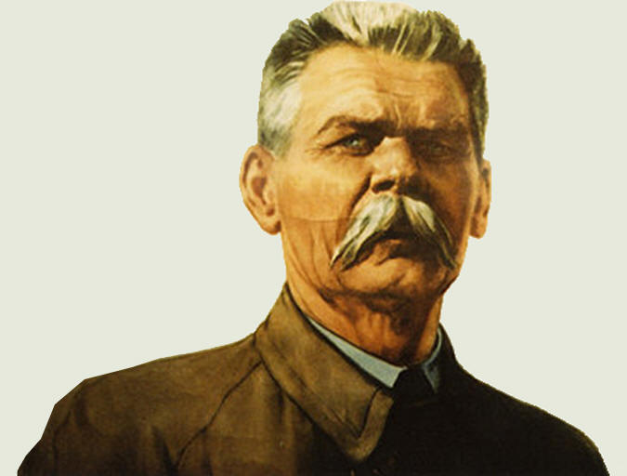
Известный русский писатель Максим Горький, характеризуя образ Петрушки, писал следующее:
...была создана фигура ... известная всем народам... Это непобедимый герой народной кукольной комедии, он побеждает всех и всё: полицию, попов, даже чёрта и смерть, сам-же остаётся бессмертен. В грубом и наивном образе трудовой народ воплотил сам себя и свою веру в то, что в конце концов — именно он преодолеет всё и всех.

